Slide 1
目前总结

Slide 2
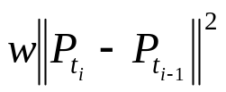


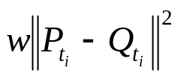

正则化
对比了两种方式。第一种是加一项 ,其中w是权重， 是t时刻所有点的坐标，是第i帧对应的时间。即与上一帧对比保证连续性。
第二种是加一项 ，其中 是t时刻初始的点的位置。即通过初始化的连续保证连续性。
取w为平均边长的平方的千分之一 。
从实验结果来看，这两种并没有很大区别。

Slide 3
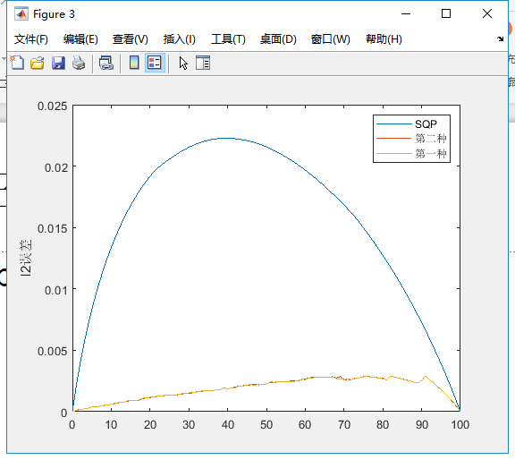
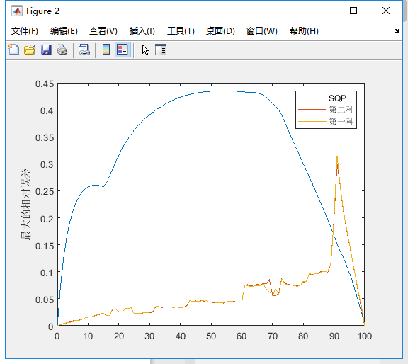
两种正则化对比
venus.obj

Slide 4
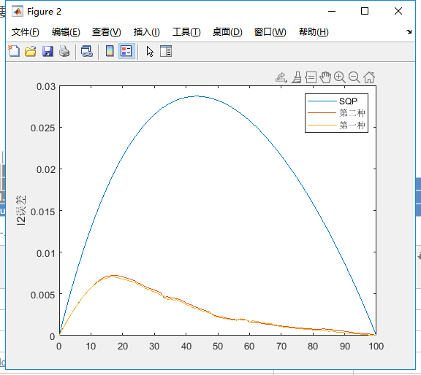
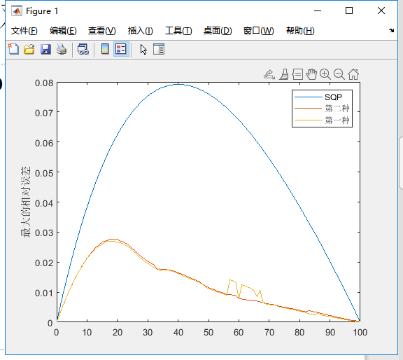
两种正则化对比
bar_twisted_more.obj

Slide 5
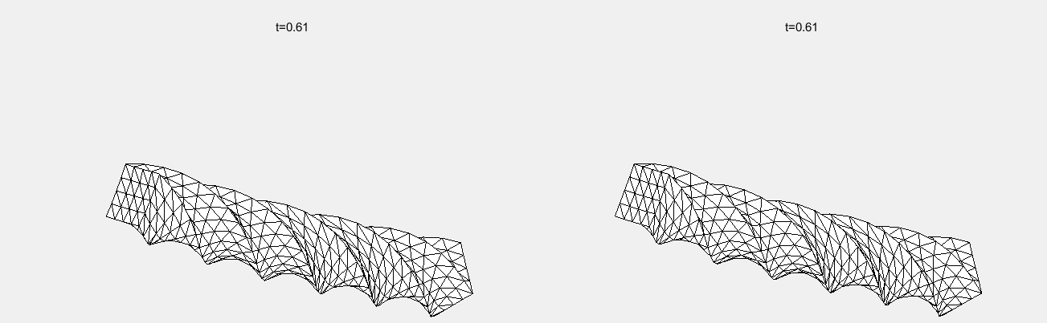
两种正则化对比
从总体相对误差上来看，几乎没有什么区别。
不过bar_twisted_more.obj有几帧的最大相对误差的差距还是比较大的，拿来比较一下。可以看到，几乎没有区别。

Slide 6
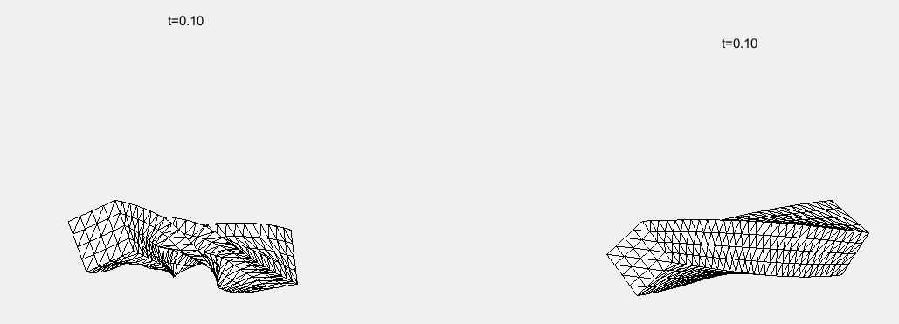
正则项的作用
bar_twisted_more.obj
左边是未加正则项的，显然不应出现。
右边为加了正则项的结果，就正常了。

Slide 7
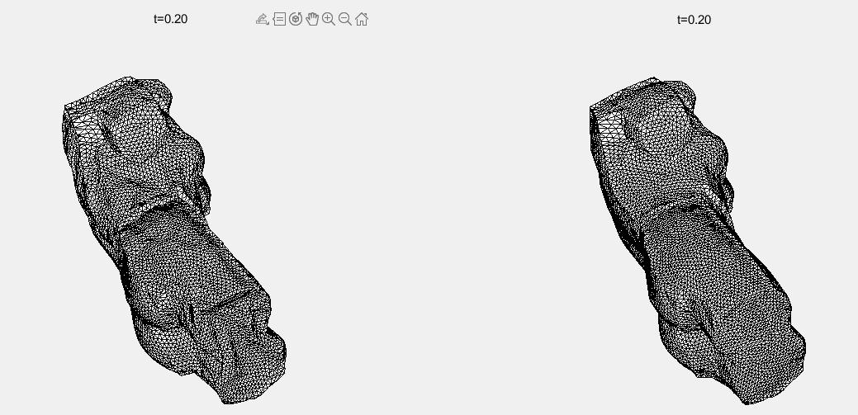
正则项的作用
venus.obj
可以看到左边不光滑，不自然。事实上这也是仅仅边长插值的问题，即无法保证光滑性。

Slide 8
结论
正则项还是很有效果的。虽然也会导致边长的相对误差增大比不加大，甚至最大的相对误差可能都比初始化大，但是还是有必要的。
对比两种正则化，发现几乎没有区别。第一种的缺点在于只能一帧帧算，并且帧之间的时间不能相差太大。第二种的缺点在于更加依赖于初始化的连续性。
目前我更倾向于第一种，毕竟从理论上看不那么依赖于初始化。

Slide 9
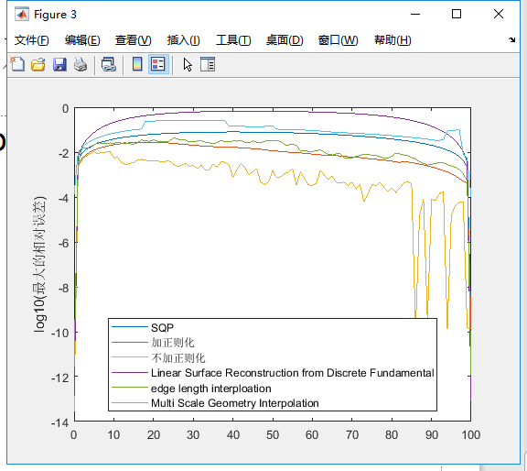

各种方法的对比
bar_twisted_more.obj

Slide 10
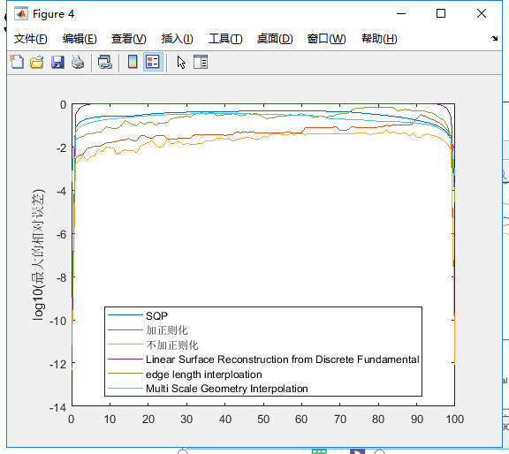
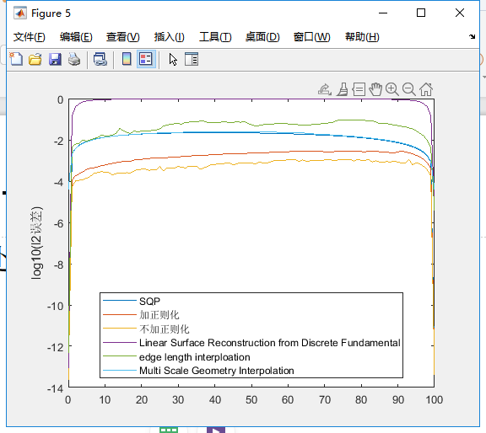
venus.obj

Slide 11
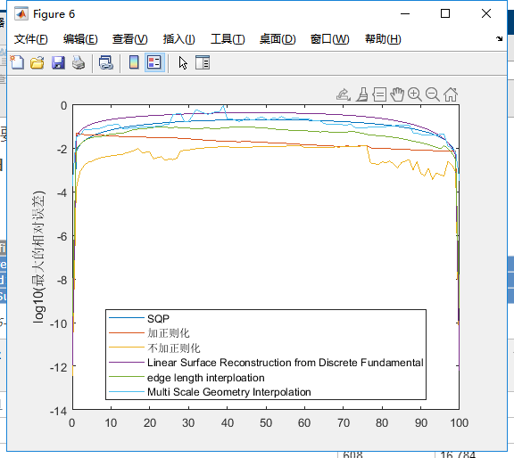
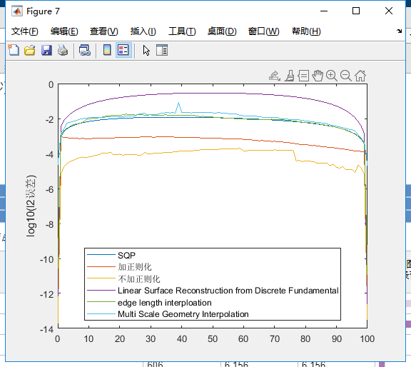
cat.obj

Slide 12
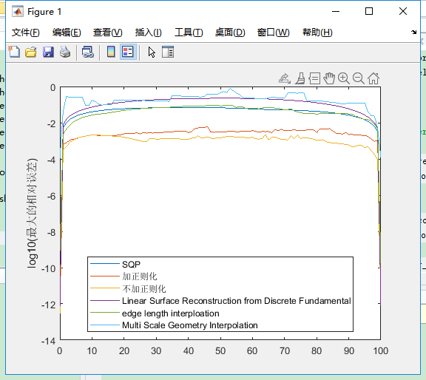
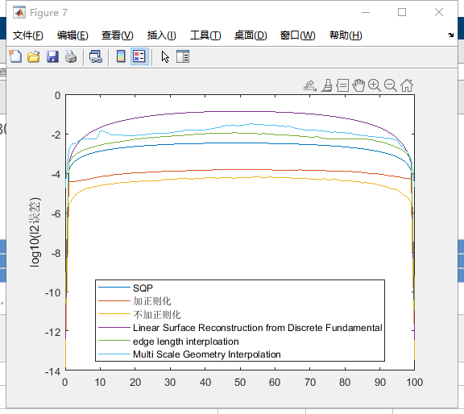
armadillo.obj

Slide 13
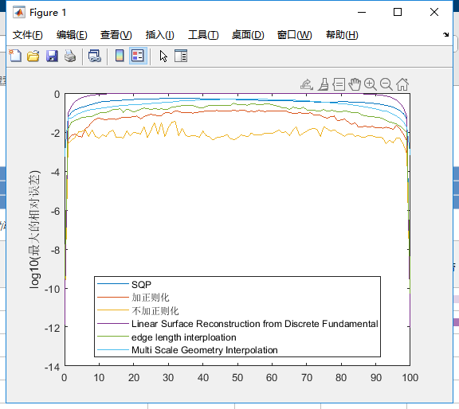
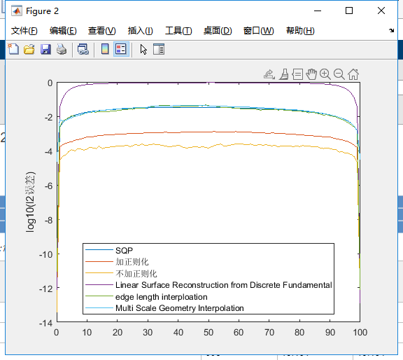
bust.obj

Slide 14
比较结论
总体而言，Multi Scale Geometry Interpolation<Linear Surface Reconstruction from Discrete Fundamental
=SQP<edge length interploation<未加正则化<加正则化。

